Slide 1
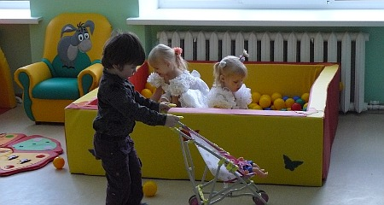
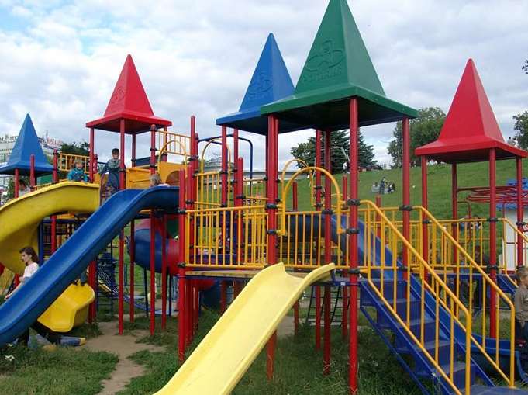
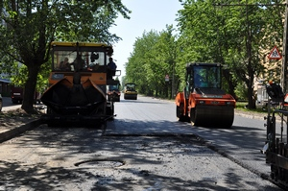
БЮДЖЕТ ДЛЯ ГРАЖДАН
по внесению изменений в решение районного Совета народных депутатов «О районном бюджете на 2020 год и плановый период 2021 и 2022 годов от 22.12.2020 № 38

Slide 2
1
СОДЕРЖАНИЕ
Изменения в доходах …………………………………..……….….………2
Изменения в расходах (в разрезе программ) ……………………….3 -4
Изменения в источниках …………………………………………………..5
Изменения основных параметров бюджета ……………………………6
Контактная информация…………………………………………………….7

Slide 3
2
Основные параметры районного бюджета на 2020 год
ДОХОДЫ
(рублей)
Наименование | Первоначальный бюджет на 2020 год (Решение районного Совета 24.12.2019 №32) | Уточненный бюджет на 2020 год (Решение районного Совета 22.12.2020 № 38 ) | Отклонение (гр.3-гр.2)
1 | 2 | 3 | 4
ДОХОДЫ всего, в том числе: | 923 632 032 | 1 133 643 511 | + 210 011 479
Налоговые доходы | 161 152 797 | 164 528 983 | + 3 376 186
Неналоговые доходы | 26 869 295 | 100 617 621 | + 73 748 326
Безвозмездные поступления | 735 609 940 | 868 496 907 | + 132 886 967

Slide 4
3
Основные параметры районного бюджета на 2020 год
РАСХОДЫ
(рублей)
Наименование муниципальной программы | Первоначальный бюджет на 2020 год (Решение районного Совета 24.12.2019 №32) | Уточненный бюджет на 2020 год (Решение районного Совета 22.12.2020 № 38) | Отклонение (гр.3-гр.2)
1 | 2 | 3 | 4
Развитие и сохранение культуры и искусства в Тамбовском районе | 116 401 299 | 150 995 676 | + 34 594 377
Повышение эффективности использования муниципального имущества Тамбовского района | 4 095 411 | 4 687 593 | + 592 182
Повышение эффективности управления муниципальными финансами и муниципальным долгом Тамбовского района | 21 360 978 | 27 055 823 | + 5 694 845
Развитие субъектов малого и среднего предпринимательства в Тамбовском районе | 3 129 691 | 4 388 536 | + 1 258 845
Энергосбережение и повышение энергетической эффективности в муниципальных учреждениях Тамбовского района | 0 | 336 068 | + 336 068
Развитие физической культуры, спорта и молодежной политики в Тамбовском районе | 8 839 361 | 14 905 224 | + 6 065 863
Снижение рисков и смягчение последствий чрезвычайных ситуаций природного и техногенного характера, а также обеспечение безопасности населения района | 140 000 | 20 103 465 | 19 963 465

Slide 5
4
Основные параметры районного бюджета на 2020 год
продолжение РАСХОДЫ
(рублей)
Наименование | Первоначальный бюджет на 2020 год (Решение районного Совета 24.12.2019 №32) | Уточненный бюджет на 2020 год (Решение районного Совета 22.12.2020 № 38) | Отклонение (гр.3-гр.2)
1 | 2 | 3 | 4
Развитие образования Тамбовского района | 249 608 429 | 315 834 812 | + 66 226 383
Развитие сельского хозяйства и регулирование рынков сельскохозяйственной продукции, сырья и продовольствия Тамбовского района Амурской области | 4 603 373 | 6 359 980 | + 1 756 607
Повышение эффективности деятельности органов муниципальной власти и управления в Тамбовском районе | 20 495 923 | 16 724 727 | - 3 771 196
Обеспечение доступным и качественным жильем населения Тамбовского района | 1 828 500 | 2 429 694 | + 601 194
Развитие транспортного комплекса Тамбовского района | 20 742 603 | 48 718 314 | + 27 975 711
Обращение с отходами, в том числе с твердыми коммунальными отходами на территории Тамбовского района | 0 | 4 658 327 | + 4 658 327
Комплексное развитие сельских территорий в Тамбовском районе | 4 219 897 | 4 323 294 | + 103 397
Непрограммные расходы | 468 166 567 | 521 476 378 | + 53 309 811
ВСЕГО расходов | 923 632 032 | 1 142 997 911 | + 219 365 879

Slide 6
5
Основные параметры районного бюджета на 2020 год
ИСТОЧНИКИ
(рублей)
Наименование | Первоначальный бюджет на 2020 год (Решение районного Совета 24.12.2019 №32) | Уточненный бюджет на 2020 год (Решение районного Совета 22.12.2020 № 38) | Отклонение (гр.3-гр.2)
1 | 2 | 3 | 4
Разница между привлеченными и погашенными муниципальным образованием кредитами кредитных организаций в валюте Российской Федерации | 0 | 1 382 972 | 1 382 972
Изменение остатков средств на счетах по учету средств местного бюджета в течение соответствующего финансового года | 0 | 7 971 428 | 7 971 428
Иные источники внутреннего финансирования дефицита местного бюджета | 0 | 0 | 0
Итого источников внутреннего финансирования дефицита районного бюджета | 0 | 0 | 9 354 400

Slide 7
6
Основные параметры районного бюджета на 2020 год
(рублей)
Наименование | Первоначальный бюджет на 2020 год (Решение районного Совета 24.12.2019 №32) | Уточненный бюджет на 2020 год (Решение районного Совета 29.92020 № 26) | Отклонение (гр.3-гр.2)
1 | 2 | 3 | 4
ДОХОДЫ | 923 632 032 | 1 133 643 511 | + 210 011 479
РАСХОДЫ | 923 632 032 | 1 142 997 911 | + 219 365 879
ПРОФИЦИТ (+), ДЕФИЦИТ (-) | 0 | - 9 354 400 | + 9 354 400

Slide 8
7
КОНТАКТНАЯ ИНФОРМАЦИЯ ДЛЯ ГРАЖДАН
Финансовое управление администрации Тамбовского района
МЕСТОНАХОЖДЕНИЕ: 676950 Амурская область, с.Тамбовка, ул. Ленинская, 90, каб. 4
Тел. 8(41638)21092
ЧАСЫ РАБОТЫ:
ПН 8.00 – 16.15
ВТ 8.00 – 16.15
СР 8.00 – 16.15
ЧТ 8.00 – 16.15
ПТ 8.00 – 16.00

